Slide 1
TOGO — ÉCONOMIE NUMÉRIQUE • DÉFI 1
Diagnostic de l'accès aux
télécommunications et services numériques
Cartographie des infrastructures, analyse du Mobile Money et priorités d'extension.
90
Agences
Moov 28 • Togocom 62
19 788
Points Mobile Money
39 préfectures
3
Datacenters
tous à Lomé
12 / 39
Préfectures sans agence
Zones P1
Préparé par ANKOU Yaokouma Kevin • Dashboard Python + Rapport • Données ouvertes geodata.gouv.tg
Septembre 2026 — Échelle Région / Préfecture

Slide 2
DIAGNOSTIC CONNECTIVITÉ TOGO
Problématique et objectifs
▪ Contexte. L'infrastructure visible sur une carte ne dit pas qui accède réellement aux services numériques.
▪ Question centrale. Comment les agences, les datacenters et les points Mobile Money se répartissent-ils face aux populations ?
▪ Objectifs. Cartographier l'offre, mesurer l'adéquation Mobile Money, croiser offre et territoires, détecter les zones blanches, recommander.
▪ Périmètre réel. 90 agences, 19 788 points Mobile Money, 3 datacenters, fichier CANAL+ vide — Région / Préfecture.
ANKOU Yaokouma Kevin — Défi 1 Économie Numérique Togo
2 / 10

Slide 3
DIAGNOSTIC CONNECTIVITÉ TOGO
Méthodologie et données
1. Sources
• 6 fichiers geodata.gouv.tg
• Agences, Mobile Money,
• datacenters + géométries
2. Traitement
• Télécom = union dédupliquée
• Nsp vers Inconnu
• Grand Lomé = Golfe + Agoè-Nyivé
3. Indicateurs
• Points MoMo par agence
• Priorités P1 / P2 / P3
• Ratio national 220 / 1
Limites assumées : pas de population RGPH ni d'antennes BTS fournies — zones blanches relatives, version 2 quantifiée en points pour 10 000 habitants.
ANKOU Yaokouma Kevin — Défi 1 Économie Numérique Togo
3 / 10

Slide 4
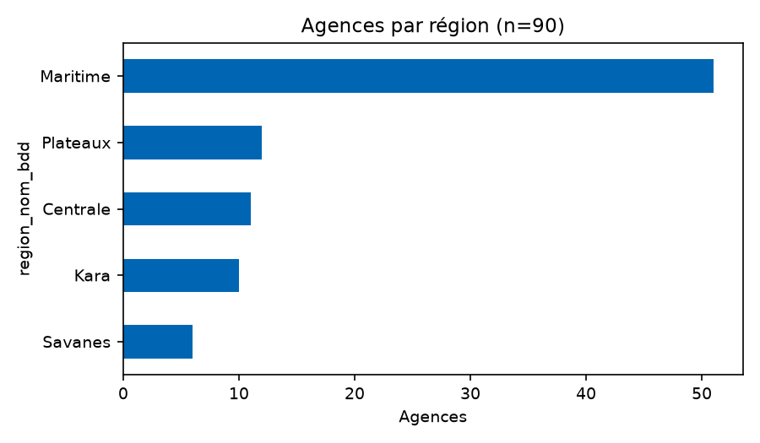
DIAGNOSTIC CONNECTIVITÉ TOGO
Offre : des agences concentrées à Lomé
▪ Fracture territoriale. Maritime 51/90 (57 %) contre Savanes 6, Centrale 11, Kara 10, Plateaux 12.
▪ Deux stratégies. Togocom (62) maille 27 préfectures ; Moov (28) couvre 15 préfectures.
▪ Point aveugle. CANAL+ : fichier vide — segment à publier en open data.
Figure 1 — Agences par région (n = 90)
ANKOU Yaokouma Kevin — Défi 1 Économie Numérique Togo
4 / 10

Slide 5
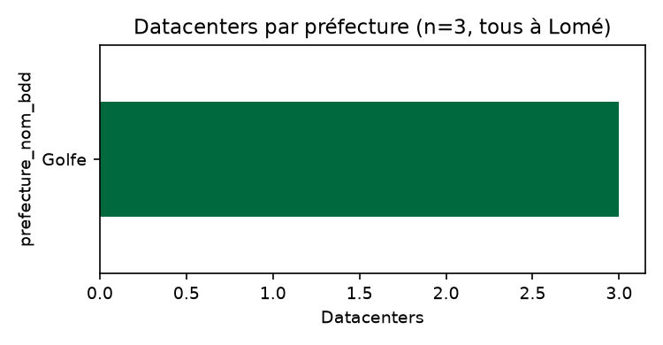
DIAGNOSTIC CONNECTIVITÉ TOGO
Datacenters : un risque de concentration
▪ 3 sites, 1 commune. Lomé Data Center (2022), E-Gouv NOC (2016), Café Informatique Cloud (2021) — tous à Golfe.
▪ Vulnérabilité. Aucune redondance intérieure : panne unique et latence vers le nord.
▪ Recommandation. Nœud secondaire à Kara ou Sokodé adossé à la fibre.
Figure 2 — Datacenters par préfecture (n = 3)
ANKOU Yaokouma Kevin — Défi 1 Économie Numérique Togo
5 / 10

Slide 6
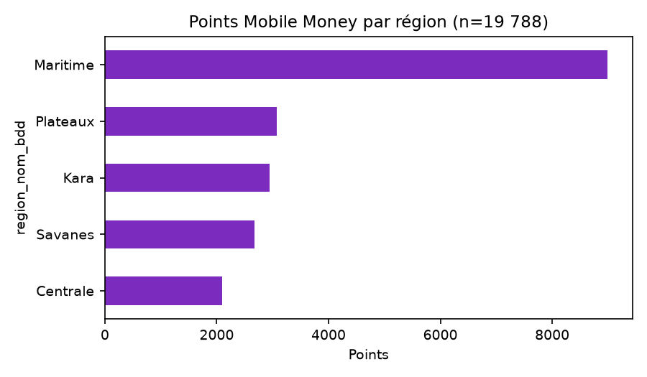
DIAGNOSTIC CONNECTIVITÉ TOGO
Mobile Money : le vrai maillage du pays
▪ Couverture totale. 19 788 points sur 39 préfectures : Golfe 5 121 contre Mô 32.
▪ Interopérabilité de fait. 64 % de points mixtes Moov et Togocom ; 24 % Togocom seul.
▪ Levier n° 1. Les 12 zones sans agence sont déjà desservies en Mobile Money.
Figure 3 — Points Mobile Money par région (n = 19 788)
ANKOU Yaokouma Kevin — Défi 1 Économie Numérique Togo
6 / 10

Slide 7
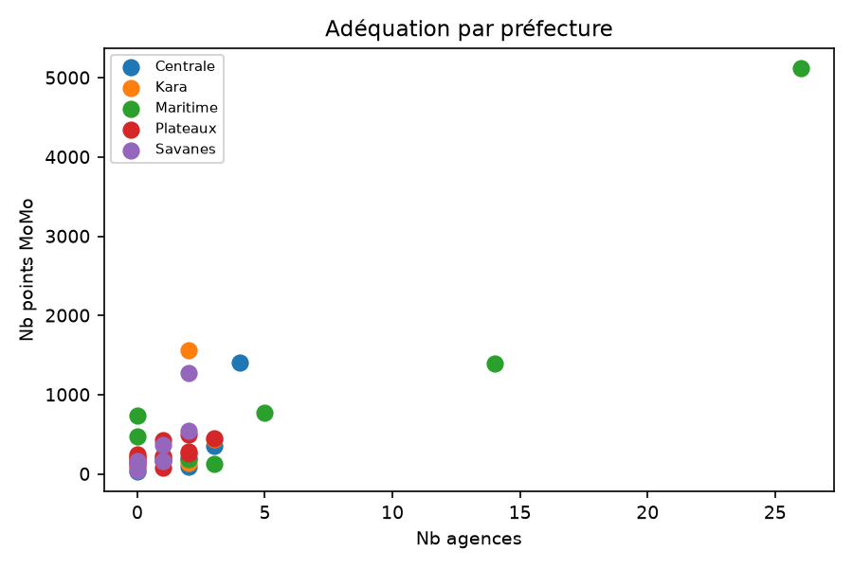
DIAGNOSTIC CONNECTIVITÉ TOGO
Adéquation : la tension est hors Lomé
▪ Ratio national. 220 points Mobile Money pour 1 agence.
▪ Tension maximale. Lacs 741/0, Vo 476/0, Wawa 244/0 : forte demande sans relais.
▪ Lecture du graphique. En haut à gauche : beaucoup de Mobile Money, aucune agence.
Figure 4 — Chaque point = une préfecture
ANKOU Yaokouma Kevin — Défi 1 Économie Numérique Togo
7 / 10

Slide 8
DIAGNOSTIC CONNECTIVITÉ TOGO
Zones blanches relatives : 12 préfectures P1
Préfecture | Région | Points MoMo | Agences
Lacs | Maritime | 741 | 0
Vo | Maritime | 476 | 0
Wawa | Plateaux | 244 | 0
Binah | Kara | 212 | 0
Est-Mono | Plateaux | 209 | 0
Amou | Plateaux | 175 | 0
Tandjoaré | Savanes | 159 | 0
Danyi | Plateaux | 142 | 0
Kpendjal-Ouest | Savanes | 129 | 0
Akébou | Plateaux | 87 | 0
Kpendjal | Savanes | 41 | 0
Mô | Centrale | 32 | 0
Clé de lecture
• P1 : 0 agence + Mobile Money
• isolé — à équiper en premier
• P2 : agence unique fragile
• P3 : territoires desservis
• Couverture radio à valider
• par mesures ARCEP 2G/3G/4G
ANKOU Yaokouma Kevin — Défi 1 Économie Numérique Togo
8 / 10

Slide 9
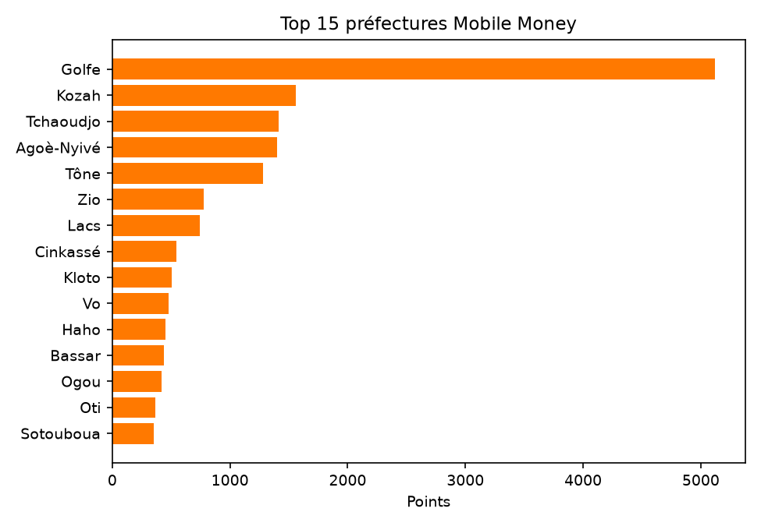
DIAGNOSTIC CONNECTIVITÉ TOGO
Recommandations R1-R2 : gains rapides
R1 — Agences mobiles mutualisées (0-12 mois, coût faible)
• Bus Moov + Togocom sur les 12 P1
• Indicateur : 12 tournées mensuelles
R2 — 200 relais Mobile Money labellisés (6-18 mois)
• Formation + kit de services
• Indicateur : +40 % d'actes hors Lomé
Figure 5 — Cibles R2 : top Mobile Money sans agence
ANKOU Yaokouma Kevin — Défi 1 Économie Numérique Togo
9 / 10

Slide 10
DIAGNOSTIC CONNECTIVITÉ TOGO
Recommandations R3-R4 et feuille de route
R3 — Datacenter Kara / Sokodé (12-36 mois)
• Redondance + fibre, reprise < 4 h
R4 — Transparence open data (3 mois, coût nul)
• CANAL+, population RGPH, antennes BTS
T0
R4
Publier
T+6
R1
Bus mobiles
T+12
R2
200 relais
T+24
R3
Datacenter
Pilotes : ARCEP, Togo Digital, opérateurs — Suivi : file d'attente, actes hors Lomé, latence nord, jeux publiés.
ANKOU Yaokouma Kevin — Défi 1 Économie Numérique Togo
10 / 10

